Slide 1
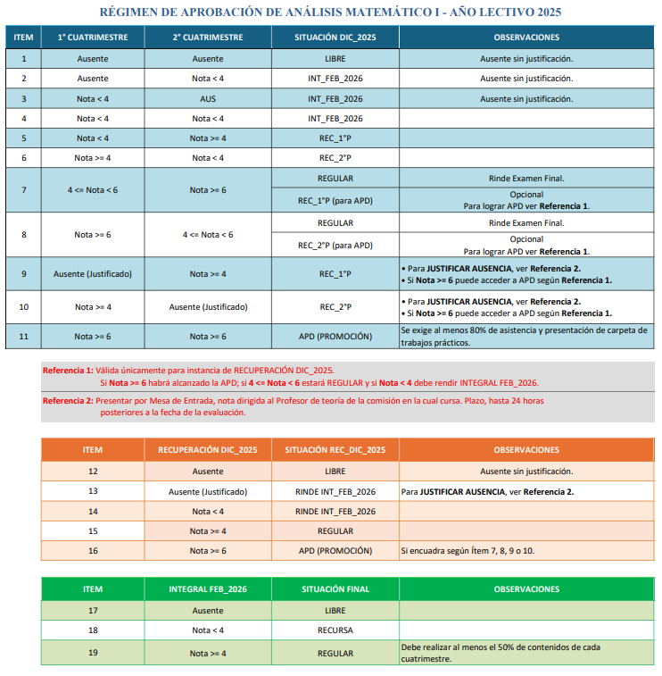
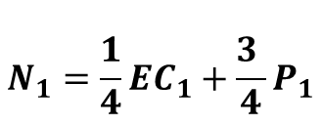
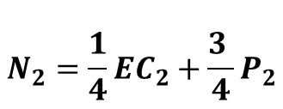
ANÁLISIS MATEMÁTICO I - 2025
Mg. Ing. Gustavo MENOCAL
Esta es una asignatura de régimen anual, dividida en dos cuatrimestres:
1er. Cuatrimestre hasta julio y 2do. Cuatrimestre, de agosto a noviembre.
$$N_{1}=\frac{1}{4}{EC}_{1}+\frac{3 }{4}P_{1}$$
$$N_{2}=\frac{1}{4}{EC}_{2}+\frac{3 }{4}P_{2}$$

Slide 2
Mg. Ing. Gustavo MENOCAL

Slide 3

FUNCIONES EN UNA VARIABLE REAL
Mg. Ing. Gustavo MENOCAL
En esta asignatura trabajaremos con funciones en una variable real y veremos los principales tipos de funciones que aparecen en el Cálculo, describiendo cómo se utilizan para modelar matemáticamente fenómenos en la ingeniería y en el mundo real.
Una función, que podemos llamar f, es una regla que asigna a cada elemento x de un conjunto A uno y sólo un elemento, llamado y=f(x) de otro conjunto B.
Al conjunto A se lo denomina Dominio y al conjunto B, se lo denomina Rango o Imagen de la función.
También se la puede interpretar como una máquina:
Nosotros, en general, trabajaremos con funciones de reales en reales; vale decir que tanto los elementos del conjunto A como los de B son números Reales.

Slide 4

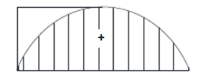
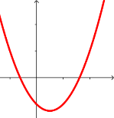
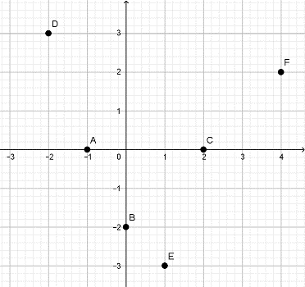













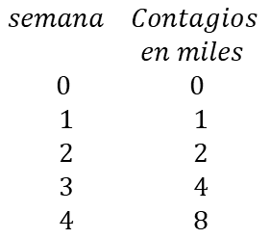





Mg. Ing. Gustavo MENOCAL
Distintas formas de representar funciones de una variable real:
Verbalmente:
1) El perímetro L de una circunferencia depende de su radio r.
Numéricamente:
El crecimiento en Argentina de los contagiados C, en miles, por COVID 19, en marzo del 2.020, dependió del tiempo t [semanas], según se muestra en la siguiente tabla.
2) El perímetro de la circunferencia es igual la doble de su radio multiplicado por π.
Algebraicamente:
$$semana Contagios$$
$$en miles$$
$$0 0$$
$$1 1$$
$$2 2$$
$$3 4$$
$$4 8$$
$${Mf}_{i} =−qx^{2}+q∙\frac{l}{2}∙x$$
$$l\left[m\right]$$
Por ejemplo:$C\left(3\right)≈4.000$
$$q\left[\frac{tn}{m}\right]$$
$$x\left[m\right]$$
Visualmente en el Sistema Cartesiano. Sirve para representar funciones de variable continua y discreta.
Visualmente mediante Diagrama de Venn o Diagrama de flechas Sirven para representar funciones de variable discreta y otras.
$$y$$
$$y$$
$$x$$
$$f$$
$$f(x)$$
$$x$$
$$x_{1}$$
$$y_{1}$$
$$x$$
$$x_{2}$$
$$y_{2}$$
$$x_{3}$$
Este tipo de representación de funciones nos interesa particularmente.
$$x_{4}$$
$$y_{3}$$

Slide 5
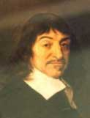
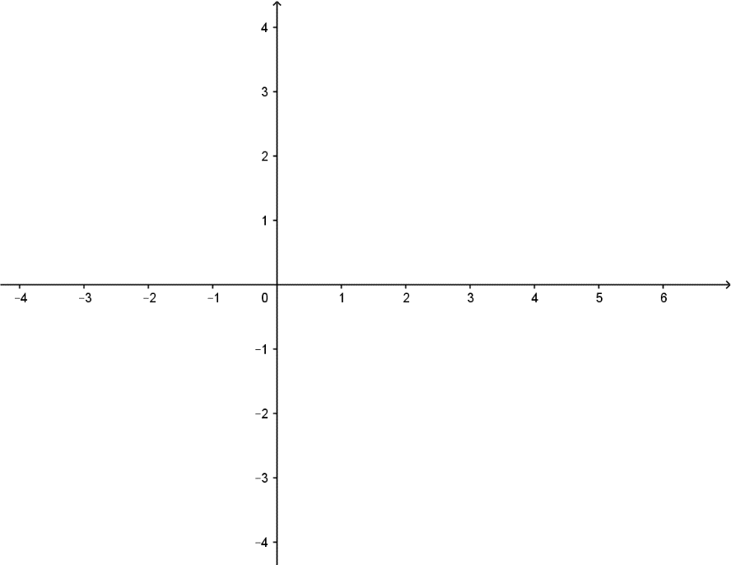

Mg. Ing. Gustavo MENOCAL
EL PLANO REAL
$$ℜ^{2}$$
Es el sistema de representación gráficas de relaciones y funciones en
Sistema de Ejes Coordenados Cartesianos:
Conjunto
2 Ejes Reales:
x e y
siguen un orden
1º: x y 2º: y
lo definió
René Descartes
y
EJE DE ORDENADAS
René Descartes (1596-1650).
“pienso, luego existo”. Creador del
Método Cartesiano.
PLANO REAL
EJE DE ABSCISAS
x
En este sistema, cada punto del plano se puede representar por
un único Par Ordenado de Números Reales y viceversa.

Slide 6
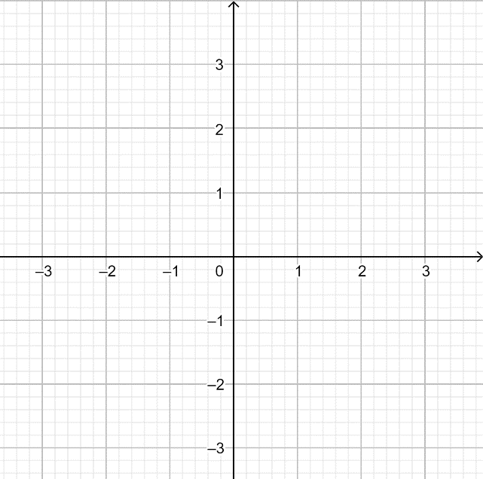
Par Ordenado de Números Reales: (x, y)
Mg. Ing. Gustavo MENOCAL
Dos elementos
Siguen un orden
Tanto x como y son R
(x, y) PUNTO EN EL PLANO REAL
En general: (x, y)≠(y, x)
EJEMPLO:
Representar en el Sistema cartesiano los siguientes Pares Ordenados:
(1, -1); (0, 3); (2, 2); (-1, -3); (3, 0) ; (-2, 1).
y
x
NO
Los pares ordenados: (0, 3) y (3, 0) ¿son los mismos?:

Slide 7
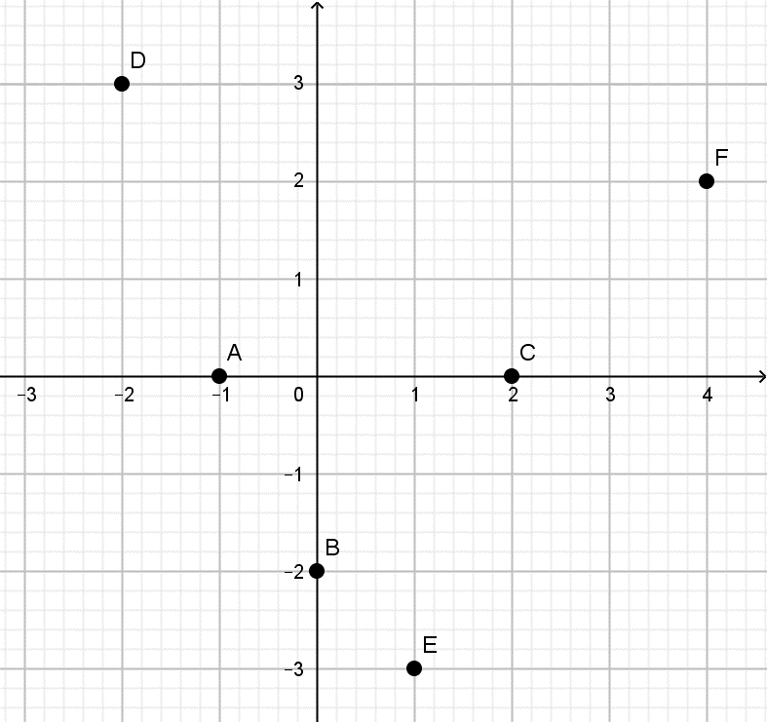
Mg. Ing. Gustavo MENOCAL
Ahora determinemos los pares ordenados que corresponden a los siguientes puntos del plano

Slide 8
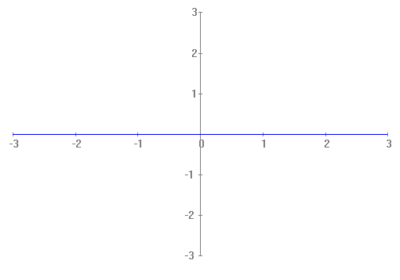
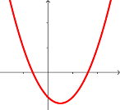



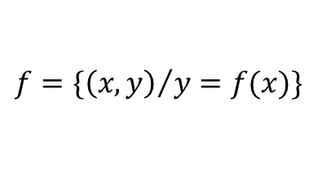
FUNCIÓN REAL DE VARIABLE REAL
Mg. Ing. Gustavo MENOCAL
Definición: Una función de variable real es un conjunto de pares ordenados de números reales tales que a cada elemento del dominio (primera componente: x), le corresponde uno y solo un elemento del rango o imagen (segunda componente: y).
y
y
y₂
P2
P1
y₁
Criterio de la regla vertical:
P1
y₁
x₁
x
x₁
x₂
x
P2
y₂
Es función
NO es función
Relación
Notaciones:
$$f=\{{\left(x, y\right)}/y=f(x)\}$$
$$f=\left\{(x, f(x))\right\}$$
$$y=f(x)⟺(x, y)∈f$$
x: variable independiente
y: variable dependiente
(depende de x)
Dominio de una Función:
$$dom f= \left\{x∈ℝ ∕y∈ℝ\right\}$$
El Dominio de una función es el conjunto de valores reales que puede tomar la variable independiente “x” para que la variable dependiente “y” (el resultado o valor numérico de la función), sea un número real.
Rango o Imagen de una Función:
El Rango o Imagen de una función es el conjunto de valores reales que toma la variable dependiente “y” cuando la variable independiente “x” pertenece al dominio de f.

Slide 9
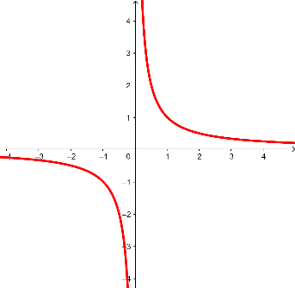



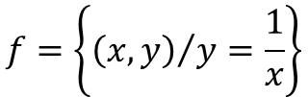
Mg. Ing. Gustavo MENOCAL
EJEMPLO:
$$f=\left\{{\left(x, y\right)}/y=\frac{1}{x}\right\}$$
Determinar el dominio de la siguiente función:
Solución:
Evidentemente, x No puede tomar el valor 0, porque no se puede dividir en 0;
entonces:
$$dom f=R−\left\{0\right\}$$
$$dom f=(−∞, 0)∪(0, ∞)$$
La representación gráfica de esta función es:
¿Cuá será su rango o imagen?
$$rgo f=R−\left\{0\right\}$$
Esta función recibe el nombre de Hipérbola
y es una función racional que Estudiaremos más adelante.

Slide 10

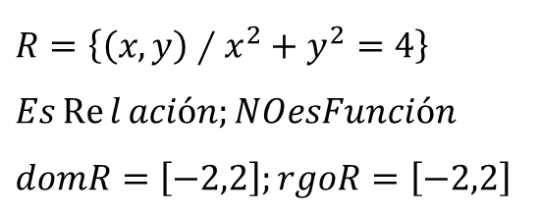
Mg. Ing. Gustavo MENOCAL
Mientras que es una relación pero No es función, pues para ciertos elementos del dominio hay más de un valor de rango (en este caso, dos).
$$R=\left\{\left(x, y\right)∕x^{2}+y^{2}=4\right\}$$
$$R=\left\{\left(x, y\right)∕x^{2}+y^{2}=4\right\} \\ Es\operatorname{Re}{l}ación;NOesFunción \\ domR=\left[−2,2\right];rgoR=\left[−2,2\right]$$
y
P1
y₁
x₁
x
y₂
P2
F-1

Slide 11
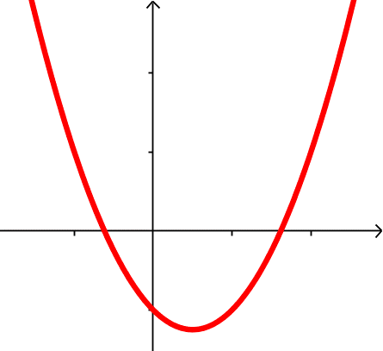
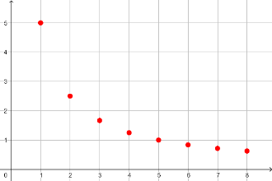






CLASIFICACIÓN DE FUNCIONES
Mg. Ing. Gustavo MENOCAL
Funciones de variable continua
Funciones de variable discreta
Funciones Explícitas
Funciones Implícitas y
Ecuaciones Implícitas
$$f=\left\{\left(−1,3\right);\left(0,0\right);\left(1,0\right);\left(3,3\right)\right\}$$
EJEMPLO:
Entre ellas:
$$y=3x^{2}−2x+5$$
Sucesiones
EJEMPLO:
EJEMPLO:
$$y=f\left(x\right)$$
$$x−2y=sen(x+y)$$
$$f\left(n\right)=\left\{a_{n}\right\};n∈N$$
No siempre son funciones.
$$x$$

Slide 12
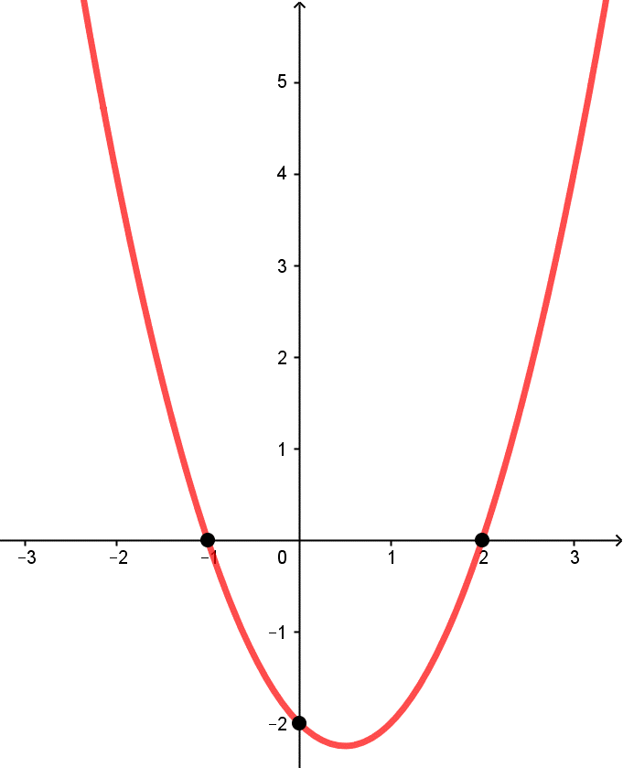








ESTUDIO DE FUNCIONES
Mg. Ing. Gustavo MENOCAL
En esta asignatura trabajaremos con funciones en una variable real: $f: ℝ→ℝ$, entre las que dominaremos algunas.
A continuación, veremos los conceptos más relevantes del análisis de funciones continuas de una variable real.
DOMINIO:
Ya lo definimos. Es, tal vez, el concepto fundamental
Del estudio de funciones.
INTERSECCIÓN CON LOS EJES COORDENADOS
Intersección con el eje OX:
$$f\left(x\right)=0$$
$$P_{1}\left(−1, 0\right)$$
$$P_{2}\left(2, 0\right)$$
Intersección con el eje OY:
$$x=0$$
$$P_{1}$$
$$P_{2}$$
$$P_{3}\left(0, −2\right)$$
$$P_{3}$$
Una función puede tener más de una intersección con el eje x; pero
No puede tener más de una intersección con el eje y

Slide 13
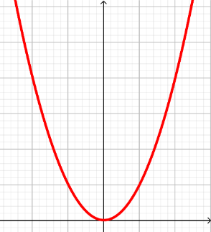
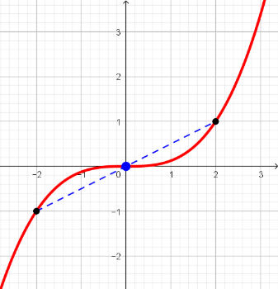














PARIDAD (simetría):
Mg. Ing. Gustavo MENOCAL
Una función es PAR, si:
Una función es IMPAR, si:
$$∀x∈dom f; f\left(x\right)=f(−x)$$
$$∀x∈dom f; f\left(x\right)=−f(−x)$$
$$=$$
$$=$$
$$f(−x)$$
$$f(x)$$
$$=$$
$$f(x)$$
$$−x$$
$$x$$
$$=$$
$$f(−x)$$
$$−x$$
$$x$$
Si f es PAR, su gráfica es simétrica respecto al eje OY
Si f es IMPAR, su gráfica es simétrica respecto al origen de Coordenadas P(0, 0)
Existen funciones que no cumplen ninguna de estas condiciones.
En tal caso la función no tiene simetría.

Slide 14
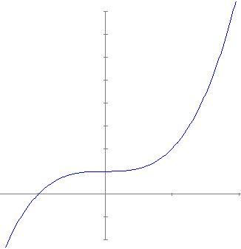
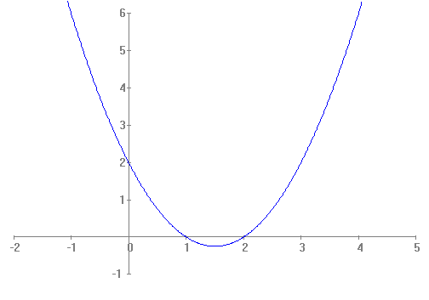
FUNCIÓN BIUNÍVOCA o UNO A UNO
Mg. Ing. Gustavo MENOCAL
Definición:
Una función f es uno a uno si y sólo si a dos elementos distintos cualesquiera de su dominio, le corresponde dos imágenes distintas.
O bien; no existen dos pares ordenados con igual imagen.
Criterio de la regla horizontal
Es función Biunívoca Uno a uno NO es función Uno a uno

Slide 15
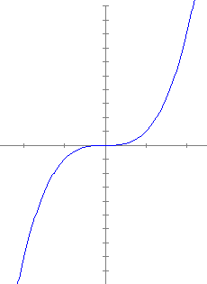
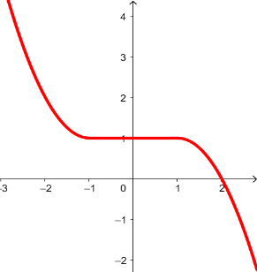







FUNCIÓN MONÓTONA CRECIENTE Y DECRECIENTE
Mg. Ing. Gustavo MENOCAL
Definic.: Función monótona creciente
Una función f es monótona creciente en un intervalo abierto (a, b) incluido en el dom f, si para todo par de valores x₁ y x₂ ∈ a ese intervalo se verifica que si:
Def.: Función monótona decreciente
Una función f es monótona decreciente en un intervalo abierto (a, b) incluido en el dom f, si para todo par de valores x₁ y x₂ ∈ a ese intervalo se verifica que si:
$$x_{1}<x_{2}⇒f\left(x_{1}\right)≤f\left(x_{2}\right)$$
$$x_{1}<x_{2}⇒f\left(x_{1}\right)≥f\left(x_{2}\right)$$
y
$$x$$
f(x₂)
$$f(x)$$
x₁
a
x₂
b
x
f(x₁)
$$f(x)$$
$$x$$
Es decir: una función es monótona creciente si no decrece y viceversa.
Además, se puede definir función monótona creciente o decreciente en un intervalo.
Por ejemplo: Una función f es monótona creciente en un intervalo semiabierto a izquierda (a, b] incluido en el dom f, si para todo par de valores x₁ y x₂ ∈ a ese intervalo se verifica que si:
$$x_{1}<x_{2}⇒f\left(x_{1}\right)≤f\left(x_{2}\right)$$

Slide 16
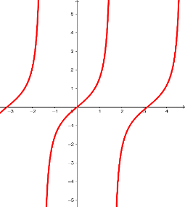
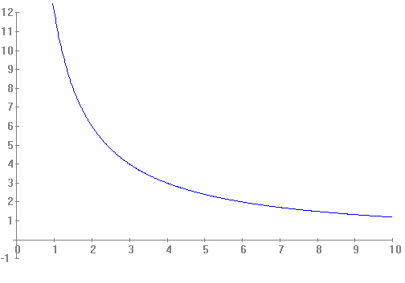







FUNCIÓN ESTRICTAMENTE CRECIENTE Y DECRECIENTE
Mg. Ing. Gustavo MENOCAL
Def.: Función estrictamente creciente
Una función f es estrictamente creciente en un intervalo abierto (a, b) incluido en el dom f, si para todo par de valores x₁ y x₂ ∈ a ese intervalo se verifica que si:
Def.: Función estrictamente decreciente
Una función f es estrictamente decreciente en un intervalo abierto (a, b) incluido en el
dom f, si para todo par de valores x₁ y x₂ ∈ a ese intervalo se verifica que si:
$$x_{1}<x_{2}⇒f\left(x_{1}\right)<f\left(x_{2}\right)$$
$$x_{1}<x_{2}⇒f\left(x_{1}\right)>f\left(x_{2}\right)$$
y
f(x₁)
f(x₂)
f(x₂)
$$x$$
$$f(x)$$
x₁
x₂
f(x₁)
$$x$$
$$f(x)$$
x
a
x₁ x₂
b
Es decir: una función es estrictamente creciente si siempre crece y viceversa.
Además, se puede definir función estrictamente creciente o decreciente en un intervalo. Por ejemplo: Una función f es estrictamente decreciente en un intervalo semiabierto a derecha [a, b) incluido en el dom f, si para todo par de valores x₁ y x₂ ∈ a ese intervalo se verifica que si:
$$x_{1}<x_{2}⇒f\left(x_{1}\right)>f\left(x_{2}\right)$$

Slide 17
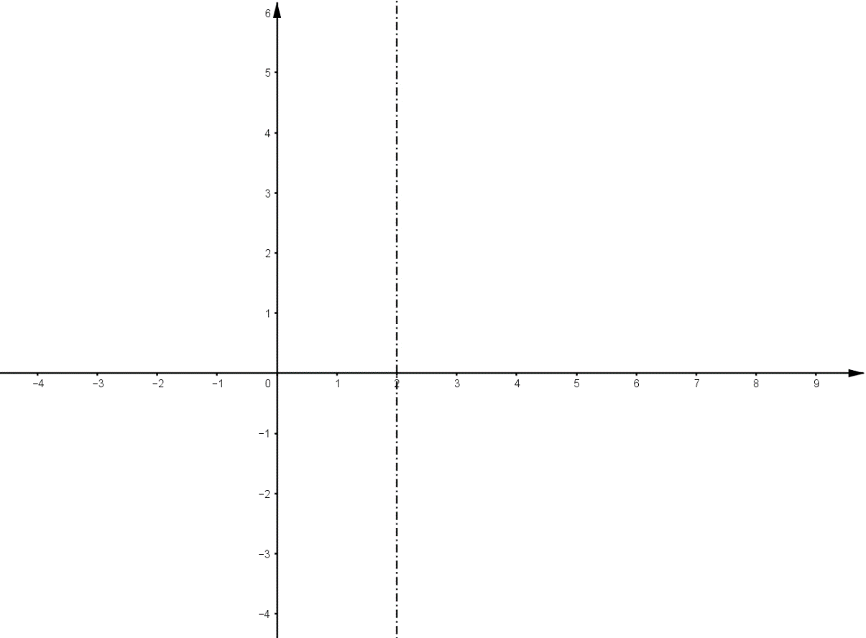
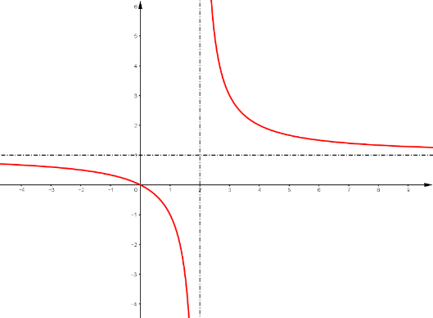
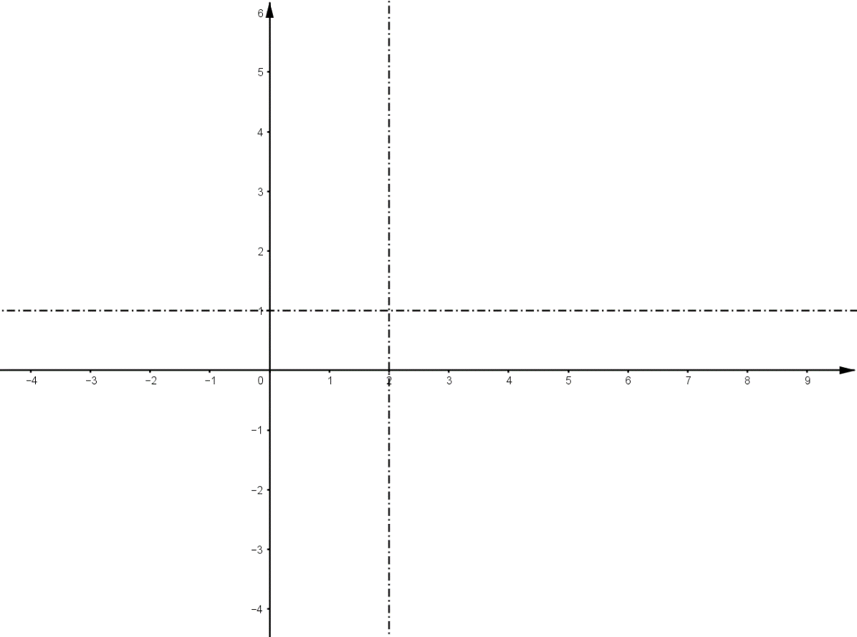


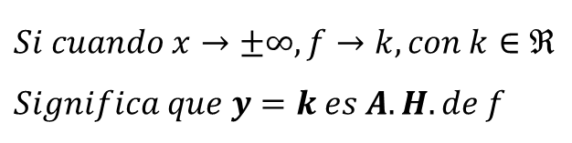

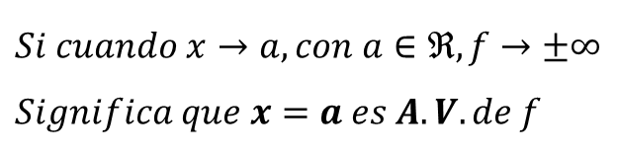


ASÍNTOTAS:
Mg. Ing. Gustavo MENOCAL
Una asíntota es una recta, a la cual la curva, gráfica de una función, se le acerca indefinidamente sin intersectarla ni hacerse tangente.
Asíntota Vertical (AV):
Asíntota Horizontal (AH)
$$Si cuando x→a,con a∈ℜ, f→±∞ \\ Significa que x=a es A.V.de f$$
$$Si cuando x→±∞, f→k,con k∈ℜ \\ Significa que y=k es A.H.de f$$
$x=a∉dom f$
$x=a es A.V. de f$
$$k$$
$y=k es A.H. de f$
$$a$$

Slide 18
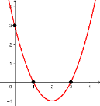
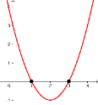
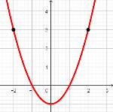

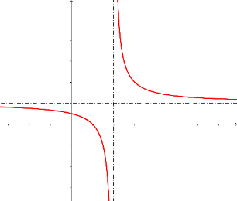
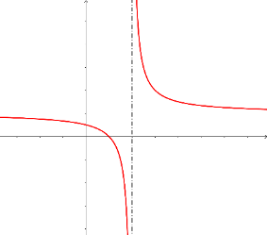

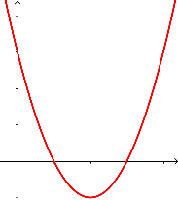






ESTUDIO DE FUNCIONES - Resumen
Mg. Ing. Gustavo MENOCAL
1) DOMINIO DE f
2) INTERSECCIÓN CON LOS EJES COORDENADOS
Intersección con el eje OX: y=0
$$f(−x)$$
$$f(x)$$
Intersección con el eje OY: x=0
3) PARIDAD
f es PAR, si $∀x∈domf⟹f\left(x\right)=f(−x)$
$$f(x)$$
f es IMPAR, si $∀x∈domf⟹f\left(x\right)=−f(−x)$
4) ASÍNTOTAS
$$−f(−x)$$
Asíntota Vertical (AV):
Asíntota Horizontal (AH):
$$c$$
5) TABLA DE VALORES
$$a$$
$$a$$
6) GRÁFICA
7) RANGO DE f
8) INTERVALOS DE CRECIMIENTO Y DECRECIMIENTO
9) FUNCIÓN BIUNÍVOCA
f es Biunívoca
f NO es Biunívoca

Slide 19
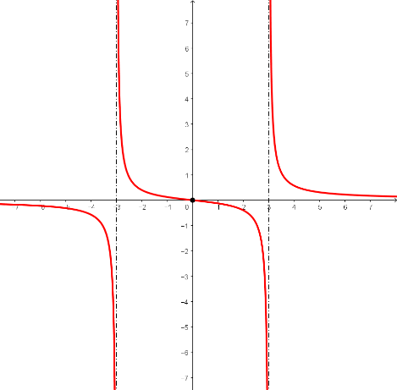
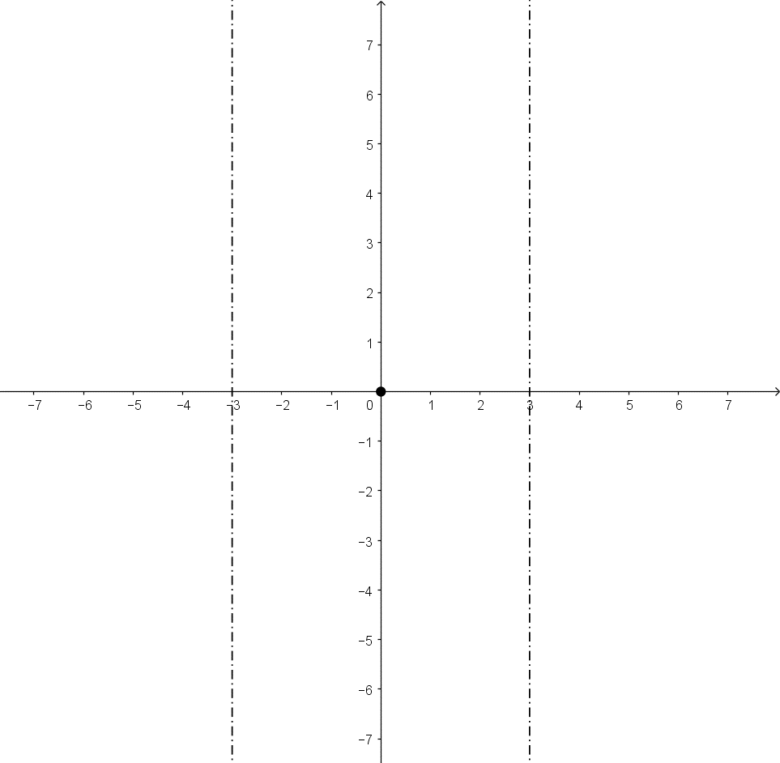




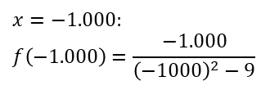

























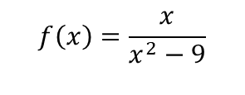
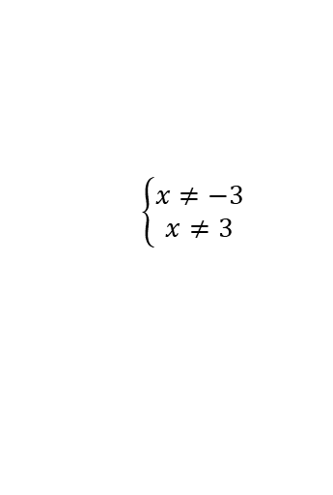




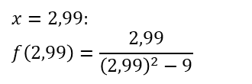
EJEMPLO 1:
$$f\left(x\right)=\frac{x}{x^{2}−9}$$
Asíntotas:
Mg. Ing. Gustavo MENOCAL
Dominio de f:
A.V., debemos estudiar en x=-3 y en x=3
La única condición es que el denominador No puede ser 0:
$$x→3^{(−)},$$
$$f→−∞$$
$$x→3^{(+)},$$
$$f→+∞$$
x=3 es A.V. de f
$$x^{2}−9≠0$$
$$x=2,99:$$
$$f\left(2,99\right)=\frac{2,99}{{\left(2,99\right)}^{2}−9}$$
Por Simetría: x=-3 es A.V. de f
$$x^{2}≠9$$
$$x→−∞$$
$$, f→0$$
$$\sqrt{x^{2}}≠\sqrt{9}$$
A.H.:
y=0 es A.H. de f
$$=\frac{+2,99}{−0,0599}$$
$$x→+∞$$
$$, f→0$$
$$\left\{\begin{aligned}x≠−3 \\ x≠3\end{aligned}\right.$$
$$\left|x\right|≠3$$
$$≅−49,92$$
$Dom f= (−∞, −3)∪(−3, 3)∪$ $(3, ∞)$
$$Dom f=R−\{−3, 3\}$$
$$x=−1.000:$$
$$f\left(−1.000\right)=\frac{−1.000}{{\left(−1000\right)}^{2}−9}$$
Intersecciones con ejes:
$$∩OX: \frac{x}{x^{2}−9}=0$$
$$=\frac{−1.000}{999.991}$$
$$x=0$$
$$0∈dom f$$
P($0, 0)$
$$≅−0,0019$$
$$∩OY:x=0$$
P($0, 0)$
Simetría:
$$f\left(−x\right)=\frac{−x}{{(−x)}^{2}−9}$$
$$=\frac{−x}{x^{2}−9}$$
$$Rgo f=ℜ$$
$$f\left(−x\right)≠f(x)$$
f No es Par
$$−f\left(−x\right)=−\frac{−x}{x^{2}−9}$$
f No es Biunívoca
$$−f\left(−x\right)=\frac{x}{x^{2}−9}$$
f Decrece en todo su dominio
$$f\left(x\right)=−f(−x)$$
f es IMPAR

Slide 20
Mg. Ing. Gustavo MENOCAL
CLASIFICACIÓN DE FUNCIONES EXPLÍCITAS
f={(x, f(x)} donde f(x) puede ser expresada mediante un número finito de una o varias de las operaciones de suma, resta, multiplicación, división, potenciación y radicación para “x”, y constantes. Se clasifican en
FUNCIONES ALGEBRAICAS
Funciones Polinomiales
Funciones Racionales
Funciones Irracionales
Función Exponencial
Función Logarítmica
FUNCIONES TRASCENDENTES
Funciones Trigonométricas
Funciones Trigonométricas Inversas
FUNCIONES ESPECIALES
Función Valor Absoluto

Slide 21
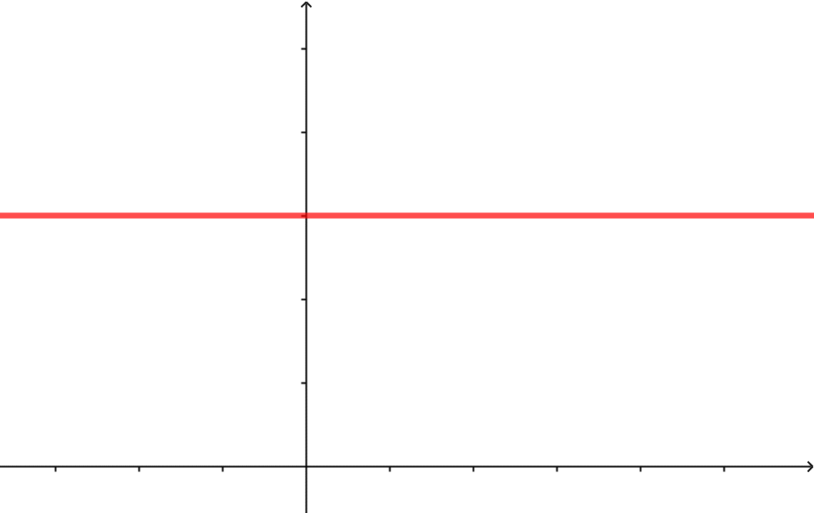
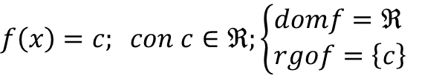
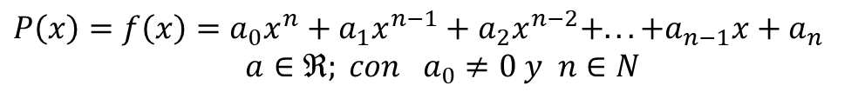
Mg. Ing. Gustavo MENOCAL
Funciones POLINOMIALES:
Están definida por f/ f(x)=P(x) donde P(x) es un polinomio real en x.
$$P\left(x\right)=f\left(x\right)=a_{0}x^{n}+a_{1}x^{n−1}+a_{2}x^{n−2}+...+a_{n−1}x+a_{n}$$
$a∈ℜ; con{ a}_{0}≠0 y n∈N$
Se denomina función polinomial de grado n.
El dominio de toda función polinomial es:
Función Constante
$$f\left(x\right)=c; con c∈ℜ;\left\{\begin{aligned}&domf=ℜ \\ &rgof=\left\{c\right\}\end{aligned}\right.$$

Slide 22
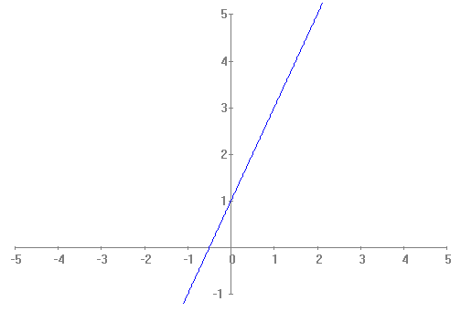
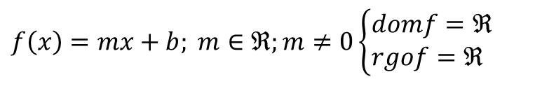








Función Lineal
Mg. Ing. Gustavo MENOCAL
$$f\left(x\right)=mx+b; m∈ℜ;m≠0\left\{\begin{aligned}&domf=ℜ \\ &rgof=ℜ\end{aligned}\right.$$
Su representación gráfica es una recta oblicua.
La pendiente de la recta está dada por m
$$m=\frac{∆y}{∆x}$$
$$=\frac{Variación en y}{Variación en x}$$
EJEMPLO 1:
$$f\left(x\right)=2x+1$$
$$f\left(x\right)=2x+1$$
(1, 3)
$$m=\frac{2}{1}∴\left\{\begin{aligned}&Δy=2 \\ &Δx=1\end{aligned}\right.$$
$$m=2$$
2
El término independiente: b, representa la ordenada al origen; es el punto en el que la recta corta al eje OY
1
(0, 1)
$$b=1$$
$$rgof=ℜ$$
f Es Creciente en todo su dominio

Slide 23


Mg. Ing. Gustavo MENOCAL
EJEMPLO 2:
(0, 3)
1
2
El término independiente es:
(1, 1)
f Es Decreciente en todo su dominio
EJEMPLO 3:
(5, 1)
3
El término independiente es:
(0, -2)
5
f Es Creciente en todo su dominio

Slide 24











Función Cuadrática
Mg. Ing. Gustavo MENOCAL
$$\left\{\begin{aligned}&domf=ℜ \\ &rgof=\left\{\begin{aligned}&\left(−∞;k\right];si a<0 \\ &\left[k;∞\right);si a>0\end{aligned}\right.\end{aligned}\right.$$
$$f\left(x\right)=ax^{2}+bx+c \\ a;b y c∈ℜ;a≠0$$
Su representación gráfica es una parábola de eje vertical.
a: Coeficiente del término cuadrático:
Indica la apertura de la parábola.
ramas hacia arriba o hacia abajo
ramas más abiertas o más cerradas
V(h, k): Vértice
$$a>0$$
$$V(h, k)$$
$$h=\frac{−b}{2∙a}$$
$$c$$
$$a<0$$
$$k=\frac{−b^{2}}{4∙a}+c$$
$$c$$
$$V(h, k)$$
b: Coeficiente del término lineal:
La gráfica se desplaza Horizontalmente respecto del eje OY
c: Término independiente:
Indica la ordenada del punto de intersección con el eje OY

Slide 25



Mg. Ing. Gustavo MENOCAL
EJEMPLOS:
Ramas ascendentes
f intersecta al eje OX en: (1, 0) y (2, 0)
C=2; f intersecta al eje OY en: (0, 2)
$$k=f\left(h\right)={\left(\frac{3}{2}\right)}^{2}−3\frac{3}{2}+2$$
$$k=−\frac{1}{4}$$

Slide 26



$$2) y=−x^{2}+2x−2$$
Mg. Ing. Gustavo MENOCAL
Ramas descendentes
$$x_{1,2}=\frac{−2±\sqrt{2^{2}−4⋅\left(−1\right)⋅\left(−2\right)}}{2⋅\left(−1\right)}=$$
f no tiene intersección con el eje OX
C=-2; f intersecta al eje OY en: (0, -2)

Slide 27


















Mg. Ing. Gustavo MENOCAL
PROBLEMA:
Se desea construir un puente colgante peatonal para atravesar un río, como muestra la figura. La luz entre apoyos es de 50m y el nivel mínimo del puente debe estar 5m por arriba del Nivel de máxima crecida. Si el desarrollo es parabólico: ¿cuál es la ecuación que lo describe? Dar dominio y rango de la función y grafica la situación.
50m
Nivel de máxima crecida.
10m
20m
$$y$$
Solución:
$$f\left(x\right)=ax^{2}+bx+c$$
50m
$$P$$
$$x$$
$$f\left(0\right)=c; c=−5$$
5m
10m
$$La parábola es de ramas ascendentes y$$
$$su vértice está sobre el eje OY$$
Nivel de máxima crecida.
20m
$$a>0 y b=0$$
$$f\left(x\right)=ax^{2}−5$$
$$El apoyo derecho es el punto P(25, 0)$$
$$f\left(25\right)=a{(25)}^{2}−5=0$$
$$dom f=\left[−25, 25\right]$$
$$a=\frac{5}{{(25)}^{2}};$$
$$a=\frac{1}{625}$$
$$a=0,0016$$
$$rgo f=\left[−5, 0\right]$$
$$a=1,6∙{10}^{−3}$$
$$f\left(x\right)=\frac{1}{625}x^{2}−5$$

Slide 28
Mg. Ing. Gustavo MENOCAL
CUESTIONARIO 1:
En cada uno de los siguientes apartados aplica los conocimientos estudiados para respóndelo; justifica matemáticamente tu razonamiento. Puedes usar representaciones gráficas.
a). ¿Qué relación existe entre $(x, y)$ y un punto del plano real?
b). ¿Para qué valores de $x, y∈R$ se verifica que: $\left(x, y\right)=(y, x)$?
c). ¿Una función cuadrática, es uno a uno?
d). Si una función tiene asíntota vertical x=2, ¿significa que: $dom f=R$?
e). Si una función es estrictamente creciente en todo su dominio, ¿entonces es biunívoca?
d). Si una función tiene una asíntota vertical x=1 y es función Impar; ¿tiene o no otra asíntota vertical? Si es que la tiene: ¿cuál es su ecuación?
f). ¿Qué se determina con el criterio de la regla vertical?
g). Dada la función: $y=ax^{2}+c$, ¿Qué indican en la gráfica los coeficientes $a$ y $c$? ¿La gráfica tiene cambios respecto de $y=x^{2}$?
h). Si la gráfica de una función es simétrica respecto al eje OY, ¿es uno a uno?
i). Si f es una función y $(0, 2)∈f$, ¿puede suceder que $(0, 0)∈f$?

